Slide 1
Describir personajes e interpretar el lenguaje figurado empleado en un texto narrativo, para favorecer la comprensión lectora.

Slide 2
Actividades a desarrollar durante la clase.
Presentación de ilustración.
Lectura de un texto.
Guía de aprendizaje en parejas.
Revisión de guía en la pizarra.
Síntesis de los contenidos tratados.

Slide 3
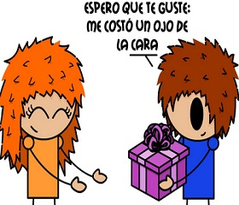

Slide 4
Tom el niño travieso.
Tom era un niño de estatura baja, tez blanca que vivía con su tía Polly.
Un día su tía necesitaba ir a comprar por lo que comenzó a llamar a su sobrino:
- ¡Tom!
- ¡Tom!
- ¡Donde andará metido ese chico!... ¡Tom!
Para ver si lo encontraba, caminó hasta la puerta y se detuvo allí, recorriendo con la mirada las plantas de tomate y hojas silvestres que constituían el jardín. Y luego exclamó ¡Ni sombra de Tom!. Alzó, pues, la voz a un ángulo de puntería calculado para larga distancia y gritó:
- ¡Tú! ¡Toooommm!
Oyó tras de ella un ligero ruido y se volvió a punto para atrapar a un muchacho por el borde de la chaqueta y detener su vuelo.
- ¡Ya estás! ¡Qué no se me haya ocurrido pensar en esa despensa!... ¿Qué estabas haciendo ahí?
Tom le respondió - Nada.

Slide 5
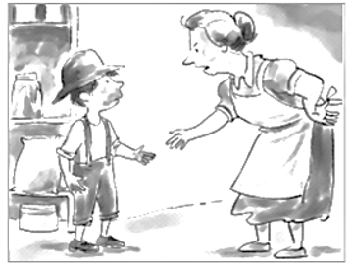
¿Nada? Mírate esas manos, mírate esa boca… ¿Qué es eso pegajoso?
No lo sé, tía.
Bueno; pues yo sí lo sé. Es dulce, eso es. Mil veces te he dicho que como no dejes en paz ese dulce te voy a despellejar vivo. Dame ese bastón.
El bastón se movió en el aire. Aquello tomaba mal aspecto.
¡Dios mío! ¡Mire lo que tiene detrás, tía!
La anciana giró en redondo, recogiéndose las faldas para esquivar el peligro; y en el mismo instante escapó el chico, se encaramó por el muro de tablas y desapareció tras ella. Su tía Polly se quedó un momento sorprendida y después se echó a reír.
¡Diablo de chico! ¡Cuándo acabaré de aprender sus mañas! ¡Cuántas jugarretas como ésta no me habrá hecho, y aún le hago caso! Pero las viejas tontas somos más tontas que nadie. Perro viejo no aprende…

Slide 6
Guía de aprendizaje Texto “Tom el niño travieso”.
Instrucciones:
Completa el siguiente cuadro con la información extraída de la lectura “Tom el travieso”.
Información solicitada | Respuesta.
1.- Título del texto:
2.- Nombre del personaje principal:
3.- Nombre de un personaje secundario:

Slide 7
Información solicitada | Respuesta.
4.- Característica física del personaje principal:
5.- Característica psicológica del personaje principal:
6.- Característica física del personaje secundario:
7.- Característica psicológica del personaje secundario:
8.- Lenguaje figurado presente el texto:
9.- Interpretación del lenguaje figurado presente el texto:

Slide 8
Describir personajes e interpretar el lenguaje figurado empleado en un texto narrativo, para favorecer la comprensión lectora.

Slide 9
Una cualidad que permite identificar a algo o alguien.
Una característica es:
Físicas
Estatura
Tipos de características:
Psicológicas
Actitudes
El lenguaje figurado es:
Aquel por el cual una palabra expresa una idea en términos de otra, apelando a una semejanza que puede ser real o imaginaria
Juanito ¡chicotea los caracoles!.

Slide 10
Felicitaciones por el trabajo realizado!!!

